Slide 1




数学形态学
白相志
北京航空航天大学 图像中心

Slide 2

目录
一、数学形态学概述
二、数学形态学基本算法
三、二值图像的形态学处理
四、灰值形态学
五、分水岭算法

Slide 3
一、数学形态学概述
起源：数学形态学（Mathematics Morphology）形成于1964年，法国巴黎矿业学院马瑟荣（G. Matheron）和其学生赛拉（J. Serra）从事铁矿核的定量岩石学分析，提出了该理论。
发展：数学形态学是一门建立在严格数学理论基础上的学科，其基本思想和方法对图像处理的理论和技术产生了重大的影响。目前，形态学图像处理已成为数字图像处理的一个主要研究领域。在文字识别，显微图像分析、医学图像、工业检测、机器人视觉都有很成功的应用。

Slide 4
一、数学形态学概述
定义：
数学形态学（Mathematical Morphology）是分析几何形状和结构的数学方法，它建立在集合代数的基础上，是用集合论方法定量描述目标几何结构的学科。
这种结构表示的可以是分析对象的宏观性质，例如，在分析一个工具或印刷字符的形状时，研究的就是其宏观结构；也可以是微观性质，例如，在分析颗粒分布或由小的基元产生的纹理时，研究的便是微观结构。

Slide 5
一、数学形态学概述
形态学研究几何结构的基本思想：
利用一个结构元素（相当于模板）去探测一个图像，看是否能将这个结构元素很好地填放在图像的内部，同时验证填放结构元素的方法是否有效。
通过对图像内适合放入结构元素的位置做标记，就可得到关于图像结构的信息。这些信息与结构元素的尺寸和形状都有关。构造不同的结构元素，便可完成不同的图像分析，得到不同的分析结果。
A
B
形态学基本运算

Slide 6
目录
一、数学形态学概述
二、数学形态学基本算法
三、二值图像的形态学处理
四、灰值形态学
五、分水岭算法

Slide 7
二、 数学形态学基本算法
基本概念
集合关系：设 A 和 B 为 R² 的子集，A 为物体区域，B 为某种结构元素，则 B 结构单元对 A 的关系有三类：
a) B 包含于A,
b) B 击中（hit）A,
c) B 击不中(miss)A，
A
B
A
B
A
B
包含、击中和击不中示意图

Slide 8
二、 数学形态学基本算法
基本概念
平移：将一个集合 A 平移距离 x 可以表示为A + x ，其定义为：
A + x
A
a
a + x
x
二值图像的平移

Slide 9
二、 数学形态学基本算法
基本概念
对称集：设有一幅图像A，将A中所有元素相对原点转180度，即令(x, y)变成(-x, -y)，所得到的新集合称为A的对称集，记为-A。
A
a
-a
-A
相对原点转180º

Slide 10

二、 数学形态学基本算法
腐蚀与膨胀
腐蚀：集合A被集合B腐蚀，表示为A ⊖ B，数学形式为
A ⊖ B =
A
B
A ⊖ B表示将 B 平移 x 但仍包含在 A 内的所有点 x 组成。若把 A 看作输入图像， B看作模板，则 A ⊖ B 由在平移模板的过程中，所有可以填入 A 内部的模板的原点组成。
腐蚀类似于收缩

Slide 11

二、 数学形态学基本算法
腐蚀与膨胀
腐蚀：集合A被集合B腐蚀，表示为A ⊖ B，数学形式为
A ⊖ B =
A
一般,如果原点在结构元素内部,则腐蚀后的图像为输入图像的子集;如果原点不在结构元素的内部,则腐蚀后的图像可能不在输入图像的内部。
B
腐蚀不是输入图像的子图像

Slide 12
二、 数学形态学基本算法
腐蚀与膨胀
例：数字图像S和结构元素E，求腐蚀结果如下：
S ⊖ E

Slide 13
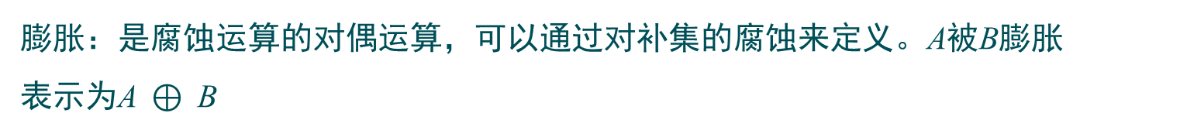
二、 数学形态学基本算法
腐蚀与膨胀
[A^{C} ⊖(-B)^{C}]^{C}
A
B
利用圆盘膨胀

Slide 14
二、 数学形态学基本算法
腐蚀与膨胀
膨胀的等效方程：膨胀可以通过相对结构元素的所有点平移输入图像，然后计算其并集得到。
用膨胀的等效方程计算膨胀结果

Slide 15


二、 数学形态学基本算法
开、闭运算
A
B
开运算

Slide 16


二、 数学形态学基本算法
开运算实例：
S ⊖ E

Slide 17


二、 数学形态学基本算法
开、闭运算
闭运算：是开运算的对偶运算,定义为先作膨胀然后再作腐蚀. 利用 B 对 A 作闭运算表示为 ,其定义为:
A
B
闭运算

Slide 18
二、 数学形态学基本算法
闭运算实例：

Slide 19
二、 数学形态学基本算法
开、闭运算
开、闭运算的滤波性质：
开运算可以滤掉背景（并）噪声——胡椒状噪声
闭运算可以滤掉前景（差）噪声——沙眼噪声

Slide 20


二、 数学形态学基本算法
击中击不中变换
定义：击中击不中变换需要两个结构基元E和F，这两个基元被作为一个结构元素对B=(E, F)，一个探测图像内部，一个探测图像外部，其定义为：
显然
E
F
击中结构元素 击不中结构元素 输入图像 击中击不中输出

Slide 21
二、 数学形态学基本算法
击中击不中变换
 利用击中击不中变换进行物体识别
利用与目标相同的结构元素做腐蚀

Slide 22
二、 数学形态学基本算法
击中击不中变换
 利用击中击不中变换细化
E
S
S¹
S²
F
S³
S⁴
S⁵
利用一个结构对的顺序细化

Slide 23
二、 数学形态学基本算法
击中击不中变换
 利用击中击不中变换细化
细化中结构元素对的选取：
在实际应用中，通常选择一组结构元素对，迭待过程不断在这些结构对中循环，当一个完整的循环结束时，如果所得结果不再变化，则终止迭待过程。例如，下面是用于细化的8个方向结构对
图中 表示击中结构元素E， 表示击不中结构元素F。

Slide 24
目录
一、数学形态学概述
二、数学形态学基本算法
三、二值图像的形态学处理
四、灰值形态学
五、分水岭算法

Slide 25
三、二值图像的形态学处理
1. 基本概念
 强邻接像素：两个像素在竖直方向或水平方向上相邻。
 弱邻接像素：两个像素在对角方向上相邻
(a) 强邻接像素模板 (b)弱邻接像素模板 (c)邻接像素模板
相对原点的各种邻接像素模板

Slide 26
三、二值图像的形态学处理
1. 基本概念
强连通：假设 x 和 y 为区域中的任意两个像素，在 x 和 y 之间存在一个像素序列，若这个像素也在这个区域中，并且序列中的像素之间为强邻接的，则这个区域是强连通的。
连通：序列中所有的像素之间都具有邻接关系。
非连通：任意两个像素之间不存在邻接的像素序列。
(a)强连通区域 (b) 连通区域 (c)非连通区域

Slide 27




三、二值图像的形态学处理
2. 边界检测
对于图像 A 和圆盘 B ，
给出外边界
给出内边界
给出跨骑在实际欧氏边界上的边界，又称形态学梯度。
A B

Slide 28
三、二值图像的形态学处理
2. 边界检测
例：用原点邻接像素模板得到强连通边界。
(a) 输入图像
(b) 膨胀/强连通外边界
(c) 腐蚀/强连通内边界
(d) 形态学梯度

Slide 29
三、二值图像的形态学处理
2. 边界检测
例：用强邻接像素模板得到弱连通边界。
(a) 输入图像
(b) 膨胀/弱连通外边界
(c) 腐蚀/弱连通内边界
(d) 形态学梯度

Slide 30
三、二值图像的形态学处理
3. 条件膨胀
定义：假设有输入图像A, 结构元素B，集合C，则利用B相对C对A作条件膨胀，可以通过将平移限制在C之内得到，其结果为：
A
C
B

Slide 31
三、二值图像的形态学处理
3. 条件膨胀
应用——连通成分重建：利用给定的标记进行膨胀，找出二值图像中含有某种标记的连通成分，这个标记可以是一个像素，也可以是一个连通子区域。
结构元素B
二值输入图像A, 为标记点

Slide 32
三、二值图像的形态学处理
3. 条件膨胀
把整个原始图像数据作为条件C，抽取连通成分。
第一步
第二步
注：结构元素的选择很重要。
第三步
第四步

Slide 33
三、二值图像的形态学处理
结构元素
3. 条件膨胀
例：填充一个用曲线围成的区域
输入图像
第一步
第二步
第三步
第四步
第五步

Slide 34
三、二值图像的形态学处理
4. 骨架化
最大圆盘：对于一个目标 S，S 内的最大圆盘不是其他任何完全属于S 的圆盘子集，而是至少有两点与目标边界轮廓相切。
非最大圆盘
x
D(w)
w
D(x)
最大圆盘

Slide 35
三、二值图像的形态学处理
4. 骨架化
骨架：所有最大圆盘的圆心构成了图像的骨架。
最大圆盘定义的骨架

Slide 36
三、二值图像的形态学处理
4. 骨架化
数字情况下圆盘的选择：令B为一种结构元素，最大圆盘可表示为0B，1B，…，nB。其中
0B
1B
2B
3B
用邻接像素模板作结构元素时的数字圆盘

Slide 37
三、二值图像的形态学处理
4. 骨架化
数字骨架的应用：数据压缩、数据重建
n=0 n=1 n=2
输入图像
最终骨架

Slide 38
三、二值图像的形态学处理
4. 骨架化
利用骨架子集进行数据重建的过程
n=0 n=1 n=2

Slide 39
三、二值图像的形态学处理
5. 分水岭算法
问题：分割下面两个互相重叠的球状物体
a
b

Slide 40
三、二值图像的形态学处理
5. 分水岭算法
基本概念
极限腐蚀：对于给定图像A，用结构元素B对其不断进行腐蚀，在腐蚀过程中，不连通的区域不断产生，某些区域又不断消失，一个连通成分在消失前的最后一步，称为最终连通成分。所有最终连通成分的并就是相对B的极限腐蚀，用 来 表示。

Slide 41
三、二值图像的形态学处理
5. 分水岭算法
基本概念
距离函数：对于A内给定一点x，距离函数dist(x)为从x到A的补集的距离。
输入图像
距离函数图

Slide 42
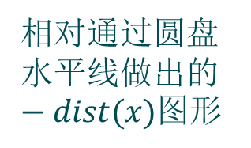


三、二值图像的形态学处理
5. 分水岭算法
基本概念
分水岭算法原理
x

Slide 43
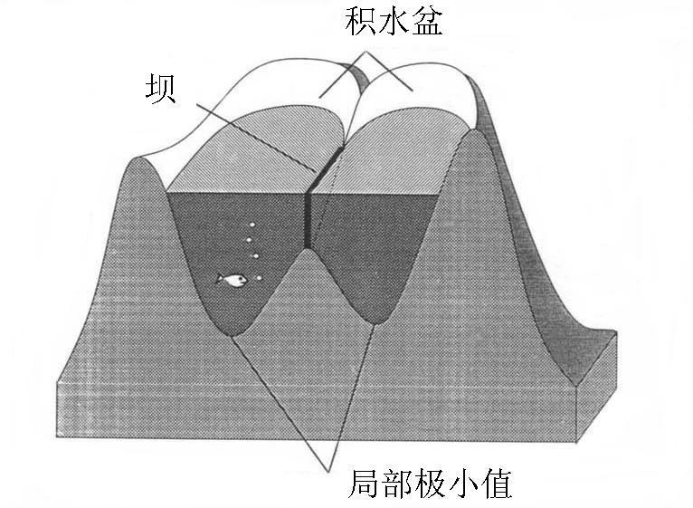
三、二值图像的形态学处理
5. 分水岭算法
实现
对图像做极限腐蚀，并记下每个极限腐蚀的深度
水从最深处开始上涨，给每个新出现的积水盆一个新的标记，水面上涨过程中不同积水盆相接时，筑起一道坝最终的坝就是分割线
地形浸没过程说明

Slide 44
三、二值图像的形态学处理
6. 颗粒分析
 离散粒度分布
 局部颗粒分析

Slide 45
目录
一、数学形态学概述
二、数学形态学基本算法
三、二值图像的形态学处理
四、灰值形态学
五、分水岭算法

Slide 46


四、灰值形态学
1. 灰值腐蚀
 g在f 的下方：对于定义域内任意一点x，都有 ，则称g在f的下方，记为 。
 利用结构元素g对信号f 的腐蚀定义为：
g
f
t
0.5
t
利用半圆形结构元素的腐蚀

Slide 47



四、灰值形态学
1. 灰值腐蚀
 腐蚀的等价定义：
例1

Slide 48

四、灰值形态学
1. 灰值腐蚀
 腐蚀的等价定义：
例2

Slide 49
四、灰值形态学
2. 灰值膨胀
 定义：f 被g膨胀可逐点地定义为：
 等价定义为：
f
g
t
t

Slide 50
四、灰值形态学
2. 灰值膨胀
 计算过程：
对结构元素g的定义域D[g]中的每一点x将信号f平移x；
再对平移信号的值加上g(x)；
对所有这些信号逐点取最大值。
例1：
注：定义域扩展了

Slide 51
四、灰值形态学
2. 灰值膨胀
例2：

Slide 52



四、灰值形态学
3. 灰值开、闭运算
 灰值开运算
 灰值闭运算
 开、闭运算的滤波性质
g
输入信号
腐蚀
开运算
膨胀

Slide 53

四、灰值形态学
4. 灰值形态学算法
扁平结构元素
定义域上取常数的结构元素
 灰值形态学梯度

Slide 54
四、灰值形态学
4. 灰值形态学算法
Top-Hat
有检测波峰的作用，对在较亮的背景中求暗的像素聚集体(颗粒)，或在较暗的背景中求亮的像素聚集体非常有效。
g
输入信号
腐蚀
开运算
Top-Hat变换

Slide 55
四、灰值形态学
4. 灰值形态学算法
Top-Hat
Top-Hat的对偶算子——波谷检测器

Slide 56
目录
一、数学形态学概述
二、数学形态学基本算法
三、二值图像的形态学处理
四、灰值形态学
五、分水岭算法

Slide 57
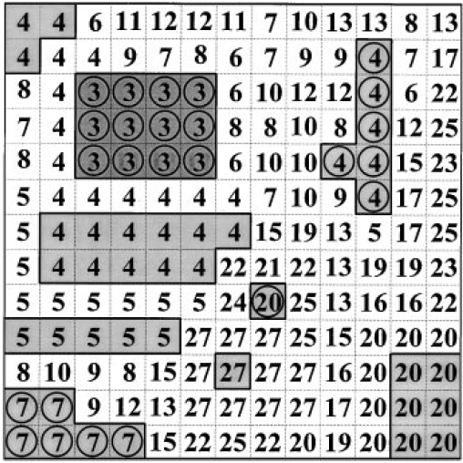
五、分水岭算法
全局最小值
区域最小值
局部最小值

Slide 58
五、分水岭算法
算法简介
分水岭算法，又称水域分割、流域分割或Watershed变换，是模仿地形浸没过程的一种形态学分割算法。以对图像进行三维可视化处理为基础，其中两个是坐标值另一个是灰度值，对于这样一种“地形学”的解释，考虑三类点:
局部极小值点；
当一滴水放在某一位置的时候，水一定会下落到一个单一的极小值；
当水处在某个点的位置上时，水会等概率的流向不止一个这样的极小值点。
满足条件(a)的点称为这个极小值的“集水盆地”，满足条件(c)的点组成地形表面的峰线，称为“分水岭”。

Slide 59
五、分水岭算法
基本思想（浸没模型）
模仿地形浸没的过程
地形浸没过程说明

Slide 60
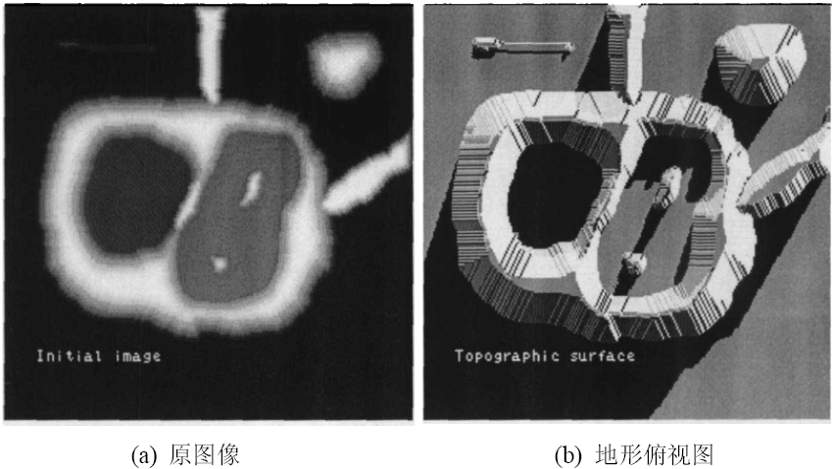
五、分水岭算法
分水岭算法：

Slide 61
五、分水岭算法
分水岭算法：

Slide 62
五、分水岭算法
分水岭算法：

Slide 63
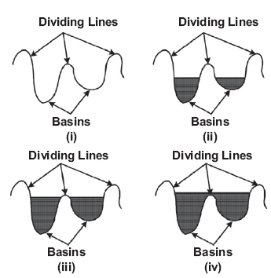
五、分水岭算法
基本思想
局部极小值
积水盆

Slide 64
五、分水岭算法
分水岭算法：
分水岭算法计算方法1：基于“浸没”模型的算法
Buehcer和Lanturjoul最先提出了基于“浸没”模型的分水岭算法，在已知区域最小的前提下，在每个区域极小值影响的范围内，通过形态学厚化运算，逐渐扩展所影响的区域范围，最后得到分水岭线。
在计算的过程中，如果遇到下图中的情况，当同一区域呈环形时，就有可能产生错误的分水岭线A。并且这种算法的效率非常低，因为在每一次二值厚化的过程中，都必须将所有的像素扫描一次。

Slide 65
五、分水岭算法
分水岭算法：
分水岭算法计算方法2：通过灰度骨架计算分水岭
Buchcer证明了分水岭从一定程度上来说就是灰度骨架中的闭合曲线。灰度图像的骨架可以通过形态学细化运算来计算。在形态学细化的过程中，可以很容易地将骨架内不闭合的曲线从图像中去掉。整个过程，包括骨架提取和接下来对曲线修建的过程需要多次迭代，在每一次迭代过程和前一种算法类似的需要对所有的像素进行扫描，所以这种算法的效率也是很低的;而且也会产生示意图中的错误，曲线A在修剪的过程中无法被剔除，产生虚假分水岭。

Slide 66
五、分水岭算法
分水岭算法：
特点
第一，在处理的过程中，它们都连续多次对图像进行完整的扫描。这意味着在每一步过程中，所有的像素都必须被扫描一次，这是非常费时的。
第二，这些算法都没有一个固定的迭代次数，每一次迭代都必须对图像进行完整的扫描，而迭代的次数可能很大。所以，算法计算效率较低。

Slide 67
五、分水岭算法
分水岭算法：
分水岭算法计算方法3：vs算法
针对上述算法的缺陷，Luc Vincent和Pierr Soille提出了一种高效准确的分水岭算法：vs算法。
实际上，在分水岭计算的过程中：在任意一步操作中，只有一小部分的像素值发生了变换。可能将所有像素扫描了一遍，但只修改了两个像素的值，为了避免这种情况的发生，必须设计算法使之能够对图像中所有的像素进行直接的访问。因此，假设图像中所有的像素保存在一个简单的数组中，并且满足下面两个条件：
能够直接访问图像中任意像素;
能够直接访问给定像素的邻居像素。
只要满足了这两个条件，就有可能设计出高效的形态学算法。

Slide 68
五、分水岭算法
分水岭算法：
分水岭算法计算方法3：vs算法
Vincent和Soille提出的算法是基于浸没模型的，整个算法可以分解为两个步骤。
为了能够直接访问某一灰度值的像素，在第一步中包含了一个初始排序的过程，将所有像素按照它们灰度值的升序进行排序。
在第二步中，通过对每个灰度级别上的宽度优先扫描可以快速的计算出所影响到的像素。

Slide 69
五、分水岭算法
宽度优先扫描
可直接访问某一像素，并进行宽度优先扫描。

Slide 70
五、分水岭算法
分水岭算法：
分水岭算法的过分割问题
从分水岭算法的过程来看，图像中每个局部极小值将对应分割结果中一个单独的区域，在分割结束时会得到待分割对象的区域轮廓，而区域的个数是由局部极小值的数量决定的，但是由于图像中通常存在噪声和局部的不规则性，局部极小值的个数会大于实际的目标对象，这也就造成了大量的虚假轮廓，干扰了实际轮廓的识别。
这种现象被称为“过分割”，过分割使分割的结果不理想，难以根据分割出来的轮廓识别实际的目标。

Slide 71
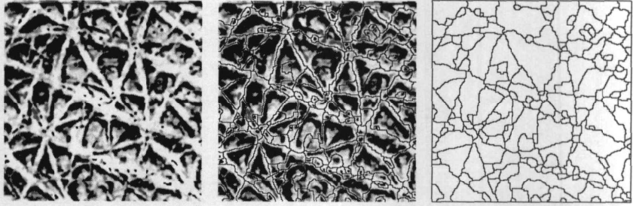
五、分水岭算法
过分割问题

Slide 72
五、分水岭算法
过分割问题

Slide 73
五、分水岭算法
基于标记的分水岭算法：
基于分水岭的目标分割，是以目标边缘灰度变化为参考依据的一种目标分割方法，能够较好地保存目标的边缘信息，从而能够比较完整地提取出目标。但是基于区域的分割方法虽然能够较好地保留目标的灰度信息，能够较完整地提取出目标，但受噪声的影响十分敏感，会形成一些无谓的分割区域。同时，区域分割不能有意识地对感兴趣的目标进行分割，而只会依图像中灰度的变化，形成一个个闭合的区域，而对目标分割的要求是既要尽可能完整地分割出目标，又要尽可能少地引入虚警目标的干扰。
因此，为准确提取图像中的目标，采用基于标记区域的分水岭分割方法，即首先对图像中目标可能存在的区域进行标记，在标记区域利用区域分割对目标边缘提取的准确性，准确提取出目标的灰度形态。

Slide 74
五、分水岭算法
基于标记的分水岭算法：
在实际处理过程中，考虑到各区域内部像素的灰度比较接近，而相邻区域的灰度差距比较大，所以可以先计算图像的梯度图，再寻找梯度图的分水岭。在梯度图中，较小的梯度像素值对应封闭区域的内部，而较大的梯度像素值对应灰度变换比较剧烈，也就是封闭区域的边缘。

Slide 75
五、分水岭算法
基于标记的分水岭算法：
基于标记的分水岭算法
其基本处理过程如下：
对输入图像进行轮廓增强以获得分割函数图像，图像的轮廓增强可通过求输入图像的梯度图像；
根据目标增强结果，提取图像中的目标区域，
标记出图像中的目标和对应的背景（如：距离变换等）；
利用形态学极小值标定技术将提取的标记强制作为原梯度图的局部极小值,减少梯度图像中原有的局部极小值对分割结果的影响；
利用分水岭算法在修改后的梯度图像上分割目标。

Slide 76
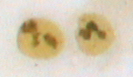
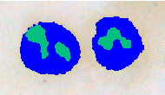

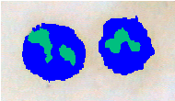
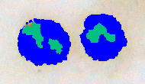
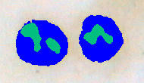
五、分水岭算法
示例
 基于标记的分水岭算法（watershed变换）
关键技术1：梯度算子的选择
a
b
c
d
e
f
用不同梯度算子进行水域分割的结果，它们依次为prewitt、sobel、形态学梯度、最大距离梯度及canny梯度

Slide 77
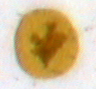
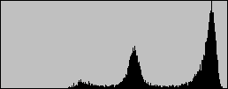
五、分水岭算法
标记点选择示例
关键技术2：种子点的选取
一种比较典型的方法是通过截取直方图的峰选取种子点的方法
th

Slide 78
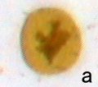
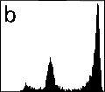
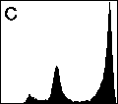
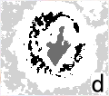
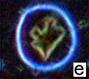
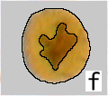
五、分水岭算法
示例
直方图势函数与水域分割相结合

Slide 79
五、分水岭算法
无标记点分水岭算法
算法步骤
图像 梯度图像 分水岭算法 区域合并

Slide 80
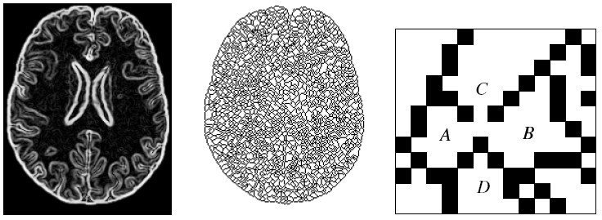
五、分水岭算法
无标记点分水岭算法
基于图论的方法

Slide 81
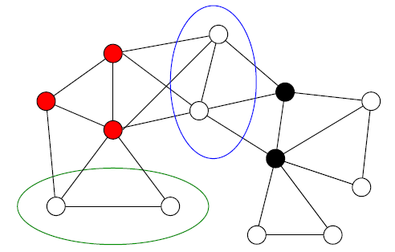
五、分水岭算法
无标记点分水岭算法
基于图论的方法
区域合并：

Slide 82
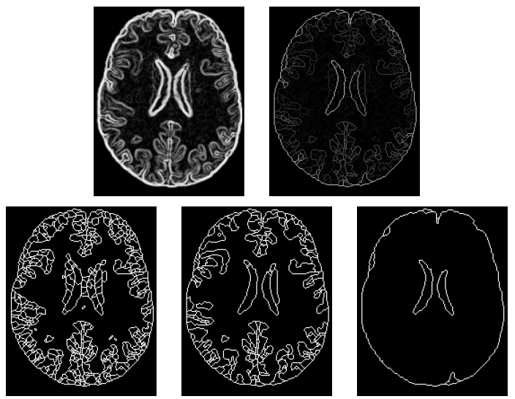
五、分水岭算法
无标记点分水岭算法
基于图论的方法

Slide 83
五、分水岭算法
无标记点分水岭算法
基于图论的方法

Slide 84
五、分水岭算法
无标记点分水岭算法
基于区域特性的方法
区域特性包括：区域大小、区域纹理、区域灰度分布、区域颜色分布等。

Slide 85
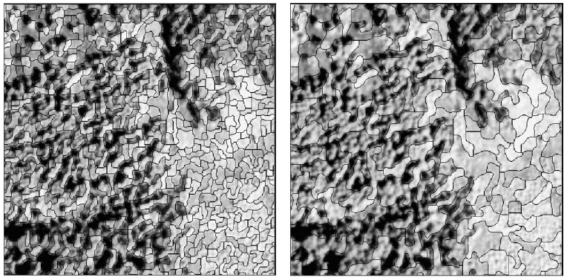
五、分水岭算法
无标记点分水岭算法
基于区域特性的方法

Slide 86
五、分水岭算法
无标记点分水岭算法
基于区域特性的方法

Slide 87
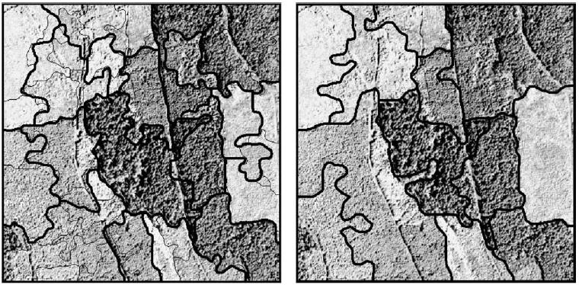
五、分水岭算法
无标记点分水岭算法
基于区域特性的方法

Slide 88
五、分水岭算法
无标记点分水岭算法
基于区域特性的方法

Slide 89
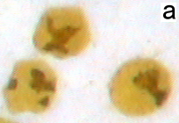
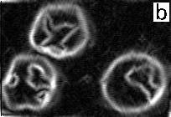
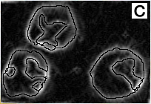
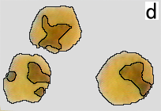
五、分水岭算法
示例
 无标记的分水岭算法（watershed变换）
一组分割实例

